Slide 1
La maîtrise de la temporalité historienne chez les élèves du Qualifiant
Présentation de la thèse de doctorat
Gaël Pirard
Promoteur: Jean-Louis Jadoulle
Le 17 avril 2018 à l’Uliège
Séminaire DIDACTIfen juniors

Slide 2
Plan de la Présentation
Introduction
Pourquoi étudier la maîtrise de la temporalité historienne ?
La temporalité historienne dans le nouveau programme du qualifiant
Le projet de recherche
Le dispositif et les séquences proposées
Mesurer la temporalité historienne
La réalisation de la recherche
Les variables
Le calendrier
Discussions
Bibliographie

Slide 3
1. Introduction
Courte expérience personnelle dans l’enseignement.
Le temps et l’apprentissage de la temporalité : au centre de l’enseignement de l’histoire.
Manque de recherches empiriques sur comment enseigner la temporalité historienne.
Manque de recherches empiriques sur comment enseigner l’histoire dans l’enseignement qualifiant
Et pourtant, le temps est au centre de la discipline historienne

Slide 4
2. Pourquoi étudier la maîtrise de la temporalité historienne ?
Les enseignants se plaignent (Nicole Lautier, 1997 ; Anne Van Haecht, 2008).
Tutiaux-Guillon, N. & Mousseau, M.-J. (1998). Les jeunes et l’histoire. Identités, valeurs, conscience historique. Enquête européenne « Youth and history ». Paris : INRP.
  Erreurs liées à une conception linéaire du progrès.
  Au 20ème siècle, plus les événements sont proches, moins les élèves les situent correctement.
  …

Slide 5
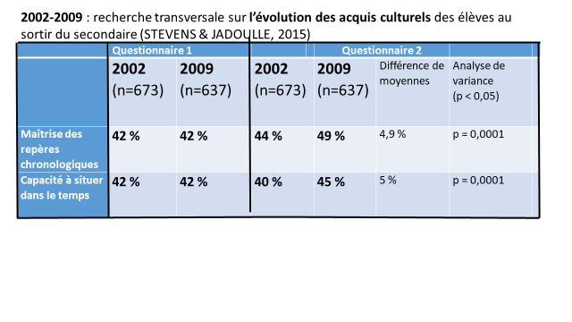
2. Pourquoi étudier la maîtrise de la temporalité historienne ?

Slide 6
2. Pourquoi étudier la maîtrise de la temporalité historienne ?
La place importante accordée à la temporalité historienne dans le nouveau référentiel pour l’Enseignement secondaire ordinaire concernant les Humanités professionnelles et techniques des 2e et 3e degrés en Belgique francophone
  p. 9 : « le référentiel propose, en histoire, d’inscrire des thèmes dans une perspective historique. (…) Il convient de situer des informations dans le temps, de porter sur elle un regard critique et des les comparer ».
  p. 12 : « l’histoire a bien pour objet de contribuer à la compréhension du présent en appréhendant celui-ci sous sa dimension temporelle, autrement dit en l’inscrivant dans une perspective historique ». → Finalité fondamentale : aider le jeune à comprendre le monde d’aujourd’hui pour être un citoyen responsable demain.

Slide 7
2. Pourquoi étudier la maîtrise de la temporalité historienne ?
La place importante accordée à la temporalité historienne dans le nouveau référentiel pour l’Enseignement secondaire ordinaire concernant les Humanités professionnelles et techniques des 2e et 3e degrés
  p. 12 : Démarche historienne est déclinée en trois compétences:
    C1 Situer dans le temps : situer des réalités dans le temps en les reliant aux contextes historiques et aux repères temporels qui les rendent compréhensibles;
    C2 Critiquer : apprécier de manière critique des documents, des témoignages ou des points de vue d’hier ou d’aujourd’hui;
    C3 Comparer : comparer des situations dans le temps en vue d’identifier des permanences et/ou des changements, de mettre en évidence des évolutions ;

Slide 8
2. Pourquoi étudier la maîtrise de la temporalité historienne ?
Conclusion :
Les enseignants se plaignent
Les résultats des élèves sont faibles
Le nouveau référentiel place l’apprentissage de la temporalité historienne au centre du cours d’histoire

Slide 9
3. La temporalité historienne dans les nouveaux programmes du qualifiant
En 2014: un nouveau référentiel est voté par le parlement pour l’enseignement qualifiant.
Nouveaux programmes sont entrés en vigueur à partir de septembre 2016.
Les programmes → deux interprétations différentes :
  Enseignement officiel : planification selon une logique chronologique continue de la 3ème à la 6ème.
  Enseignement libre : planification sous la forme de plusieurs parcours diachroniques successifs.

Slide 10
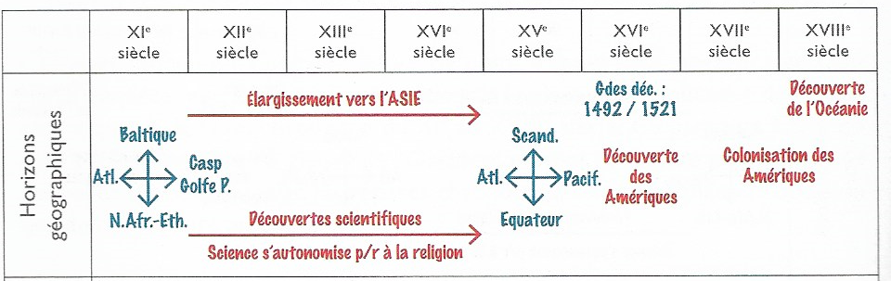
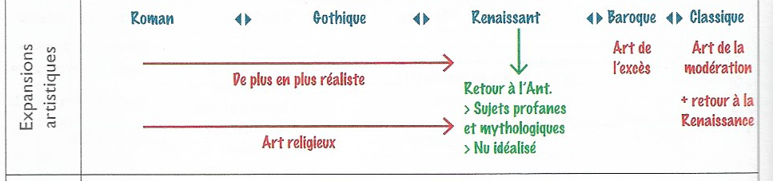
3.1. Les dispositifs partiellement non chronologiques

Slide 11
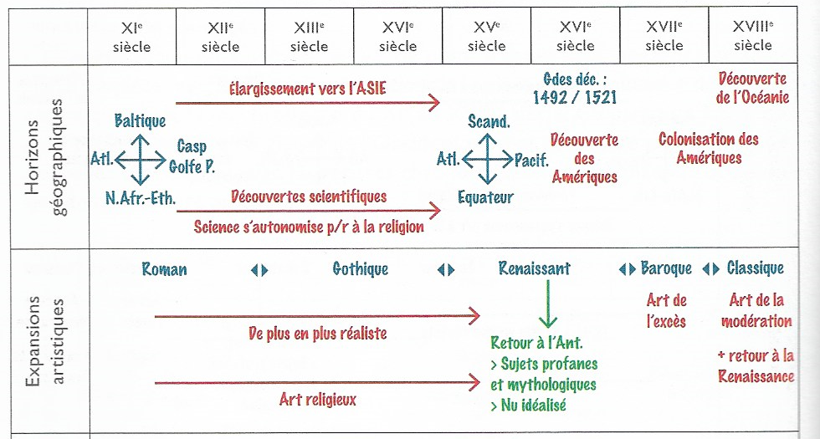
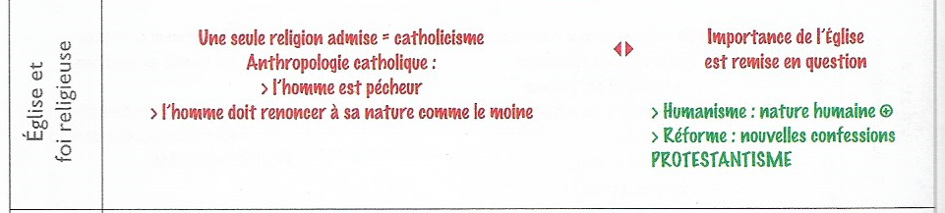
3.1. Les dispositifs partiellement non chronologiques

Slide 12
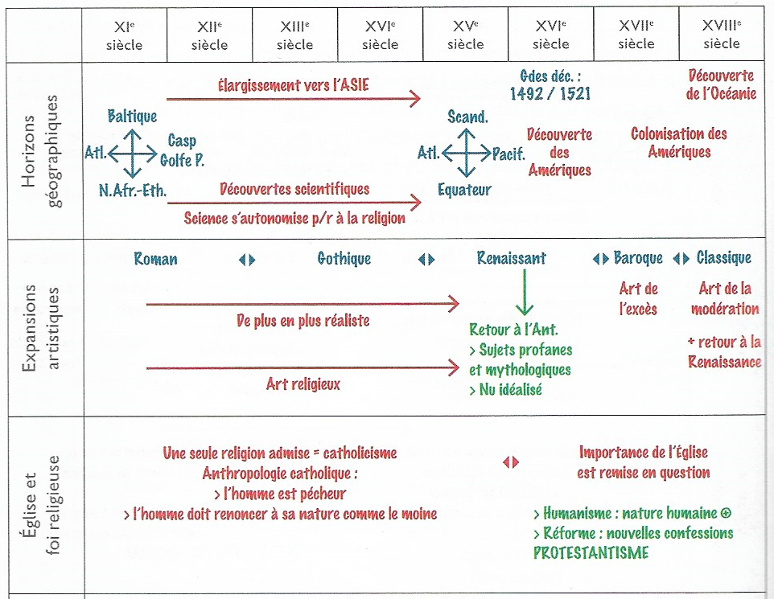
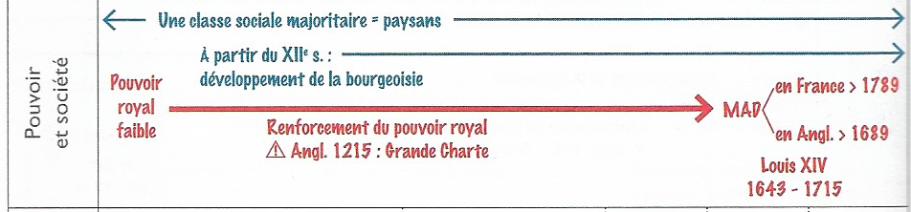
3.1. Les dispositifs partiellement non chronologiques

Slide 13
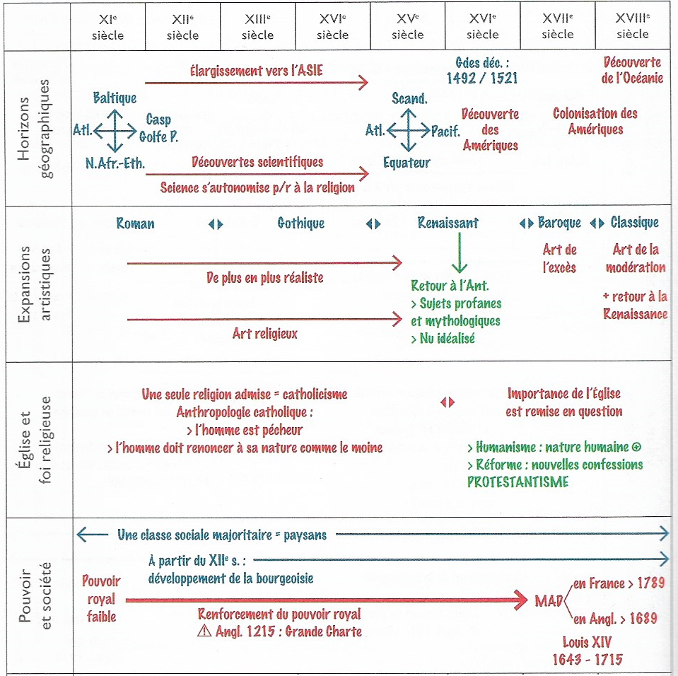
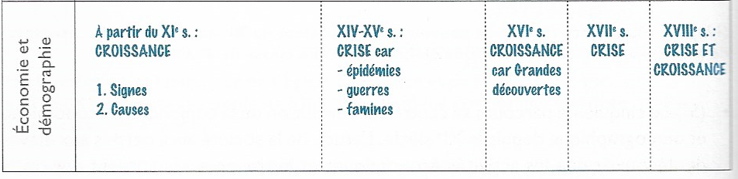
3.1. Les dispositifs partiellement non chronologiques
Les parcours chronologiques emboités
Jean-Louis, Jadoulle (2015). Faire apprendre l’histoire. Pratique d’une « didactique de l’enquête » en classe du secondaire. Editions Erasme : Namur.

Slide 14
4. Le projet de recherche
4.1. Quelle Problématique ?
Déterminer dans quelle mesure l’apprentissage du temps par les élèves du secondaire pourrait être optimisé par la mise en place d’un des dispositifs didactiques partiellement non-chronologiques, inspiré des « parcours chronologiques emboîtés » (JADOULLE, 2008 et 2015)
Quelles sont les dimensions de la temporalité historienne qui vont être mieux maîtrisées par les élèves ?

Slide 15
4. Le projet de recherche
4.2. Les dimensions de la temporalité historienne
  Situer dans le temps ou l’art d’établir une chronologie
  Repérer les causes et les conséquences d’un événement
  Contextualiser
  Périodiser
  Associer les traces du passé à une période
  Prendre en compte les différents rythmes et durées de l’histoire
  Repérer les ruptures et les continuités
  Repérer le caractère unique ou récurrent d’un phénomène/événement historique
  Repérer les synchronies
  Faire preuve d’empathie historienne
  Mesurer l’influence du temps présent dans l’interprétation du passé

Slide 16
4. Le projet de recherche
4.3. Les dimensions de la temporalité historienne choisies
  Situer dans le temps et l’art d’établir une chronologie
  Repérer les causes et les conséquences d’un événement
  Repérer les ruptures et continuités et l’art de périodiser
  Repérer les synchronies

Slide 17
4. Le projet de recherche
4.4. Quel public ?
Fabrication d’un échantillon : sélection aléatoire → tirage au sort
  Échantillon → 60 classes
Représentatif des écoles de la province de Liège
  Groupe contrôle : Dispositif chronologique
  Groupe expérimental : Dispositif partiellement chronologique
Enseignement qualifiant en 3ème et 4ème année (14-15 ans)
Dispositif « longitudinal » (sur deux années scolaires)

Slide 18
5. Le dispositif et les séquences proposées
5.1. Le Dispositif
Quand ?
  Pré-test : janvier 2019
  Test intermédiaire : mai 2019
  Post-test : décembre 2019.
Trois séquences proposées aux professeurs en fonction du réseau d’enseignement

Slide 19
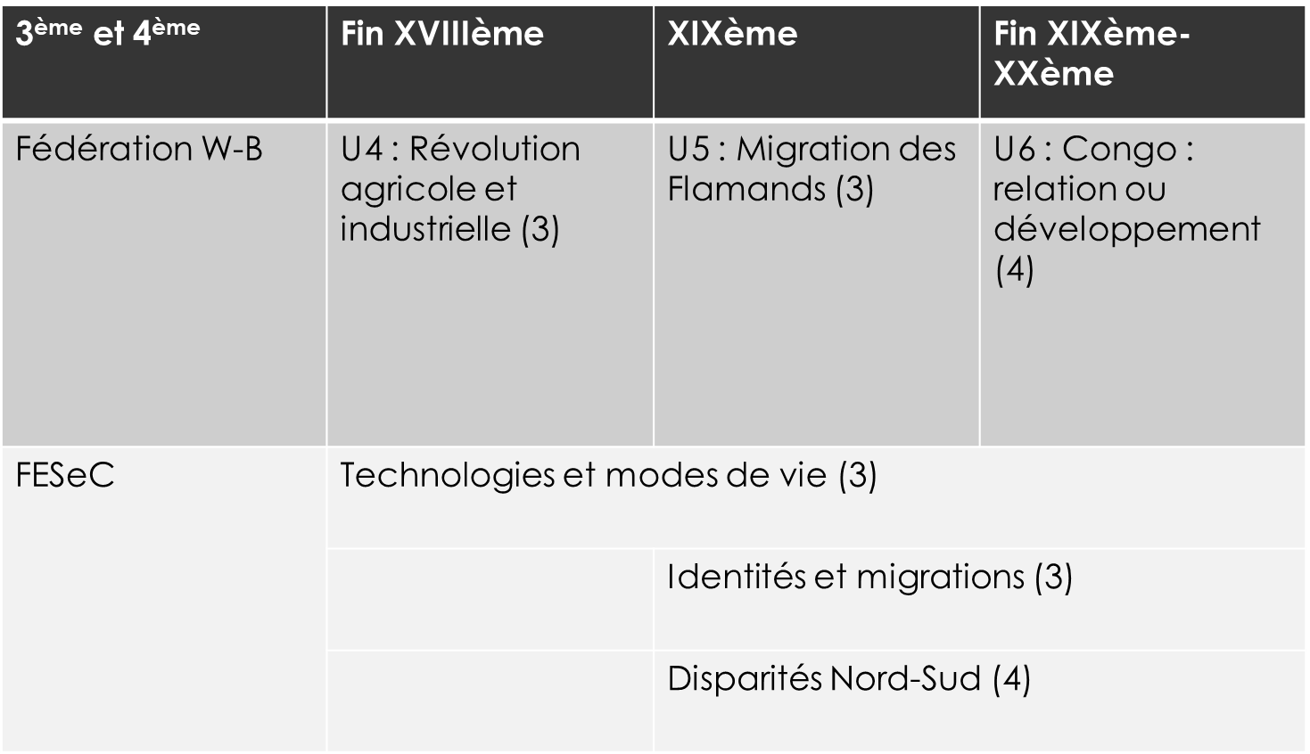
5. Le Dispositif et Les séquences proposées
5.2. Quelles Séquences Proposées ?

Slide 20
6. Mesurer la temporalité historienne
Mesurer la maîtrise de la temporalité historienne : comment ?
  Techniques des formes parallèles (six formes différentes de tests)
  Sur six thèmes historiques différents
  Pas dans les programmes
  Doit permettre la mesure des indicateurs de la temporalité historienne
  Durée 50 minutes

Slide 21
6. Mesurer la temporalité historienne
Mesurer la maîtrise de la temporalité historienne : comment ?
  Techniques des formes parallèles (six formes différentes de tests)
 | Test 1 | Test 2 | Test 3
Classe 1 | AB | CE | FD
Classe 2 | AC | BD | FE

Slide 22
6. Mesurer la temporalité historienne
6.1. Les formes parallèles
L’intérêt :
  Éviter l’effet de testing
  Assembler une série d’items qui mesurent la même chose
Les difficultés :
  Les outils doivent mesurer les habiletés liées à la temporalité historienne et non pas l’analyse de documents
  L’utilisation de documents et la mise en contexte d’une situation
  La méthode des formes parallèles :
    Le contexte historique doit être différent
    Les questions doivent être similaires (même difficulté)
    Les documents doivent être d’un même type
    Les questions doivent être associées

Slide 23
7. la réalisation de la recherche
Ce que l’on fournit :
  Des séquences de cours bien préparées et attractives (co-construire avec les enseignants)
  Formation continuée des enseignants-participants : être formés aux séquences proposées
  Des consignes claires et précises
  Observateurs extérieurs
Ce que l’on demande :
  Des enseignant(e)s/directions motivé(e)s qui acceptent de participer à cette recherche
  Un journal de bord à tenir quotidiennement avec des remarques de différents types :
    Comportementales
    Logistiques/organisationnelles (stages, absentéisme,…)
    Par rapport au déroulement des séquences (écarts par rapport au canevas, …)

Slide 24
8. Les variables
Chez l’élève:
Dispositif (chronologique ou partiellement chronologique)
Âge
Genre
Diplômes des parents / Situation professionnelle des parents
Religion
Intérêt envers l’histoire/Motivation
Formation préalable (Formation historique/Etude du milieu)
Lieu de classe (salle d’histoire ou non)
Groupe linguistique
SES de l’établissement
Troubles du développement et des apprentissages

Slide 25
8. Les variables
Chez l’enseignant:
Conception épistémologique (vis-à-vis de l’apprentissage de la temporalité historienne)
Motivation et sentiment d’efficacité
Niveau des attentes
Années d’expérience
Formation disciplinaire
Peu ou beaucoup de perte de temps entre deux tâches

Slide 26
9. Le calendrier
janvier-avril 2018 : Séjour à Dijon + confection des outils de mesure
à partir du printemps 2018 : sélection des écoles et des professeurs
à partir du 1er septembre 2018 : rencontre et formation avec les professeurs
début janvier 2019 : pré-test
de janvier à fin mai 2019 : phase 1 du dispositif expérimental (2 premières séquences)
mai 2019 : test intermédiaire
du 1er septembre à mi-novembre 2019 : phase 2 du dispositif expérimental (3ème séquence)
fin novembre 2019 : post-test

Slide 27
10. discussions
Et encore merci …

Slide 28
11. Bibliographie
Tutiaux-Guillon, N. & Mousseau, M.-J. (1998). Les jeunes et l’histoire. Identités, valeurs, conscience historique. Enquête européenne « Youth and history ». Paris : INRP.
Lautier N. (1997). Enseigner l’histoire au lycée. Paris : Armand Colin/Masson.
Van Haecht, A. (2008). « Le scolaire, on n’en veut plus ». In Le Soir, 2 septembre 2008.
Jadoulle, J.L. & Stevens X. (2015). « Les savoirs culturels des élèves, grands perdants de l’ "approche par compétences" dans l’enseignement de l’histoire ? Étude transversale (2002-2009) ». In : Evaluer. Journal international de Recherche en Éducation et Formation.

